Slide 1
CHÀO MỪNG CÁC EM
ĐẾN VỚI TIẾT HỌC HÔM NAY!

Slide 2
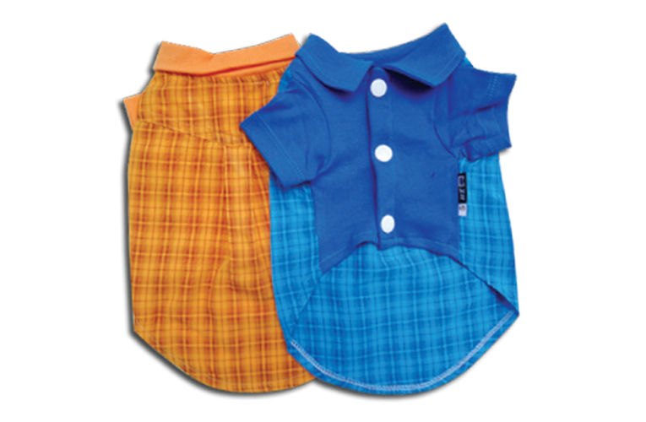
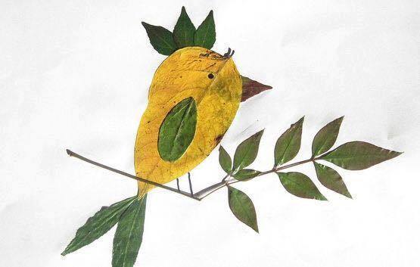
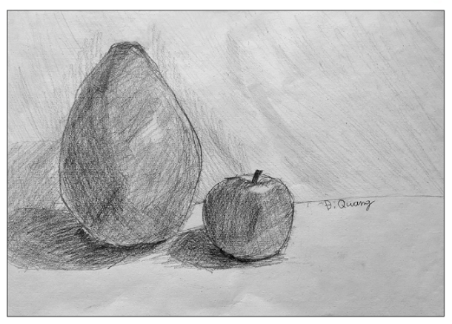
Ai nhớ bài lâu hơn?
Kể tên một số sản phẩm mĩ thuật đã được bản thân hoặc nhóm học tập tạo ra trong học kì vừa qua.
Nêu cách thức thực hành đã tạo nên một sản phẩm (cụ thể) của cá nhân.

Slide 3
BÀI 9: ÔN TẬP HỌC KÌ I

Slide 4
1
Ôn tập các chủ đề
NỘI DUNG BÀI HỌC
Chủ đề 1: KẾT NỐI BẠN BÈ
Chủ đề 2: DI SẢN MĨ THUẬT
Chủ đề 3: MĨ THUẬT VÀ THIÊN NHIÊN
2
Ứng dụng vào cuộc sống

Slide 5
1. Ôn tập các chủ đề
Chủ đề 1: Kết nối bạn bè
Chủ đề 2: Di sản mĩ thuật
Chủ đề 3: Mĩ thuật và thiên nhiên

Slide 6
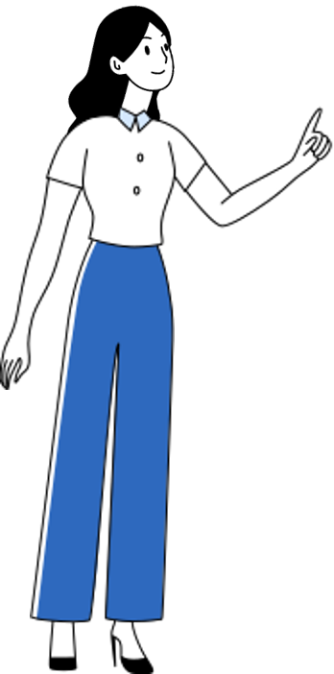

Slide 7
+ Nội dung cơ bản của chủ để là gì?
+ Các yếu tố tạo hình của chủ đề
+ Cách tạo ra sản phẩm cụ thể (vẽ, in, nặn, uốn, tạo hình, thiết kế hoạ tiết...)
+ Ứng dụng kiến thức và kĩ năng đã học của chủ để vào thực tiễn cuộc sống.

Slide 8
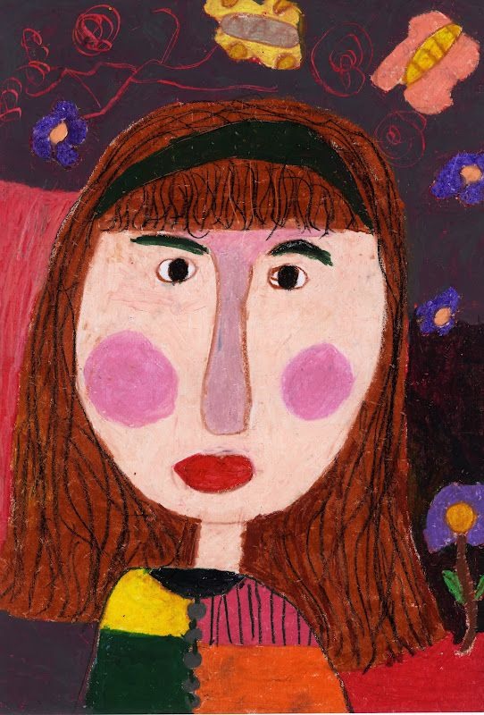
Chủ đề “Kết nối bạn bè”
Tạo hình nhân vật
Vẽ tranh chân dung

Slide 9
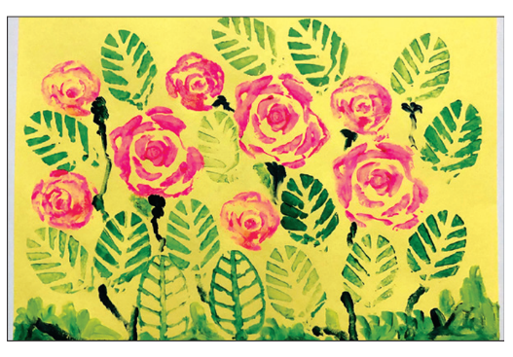
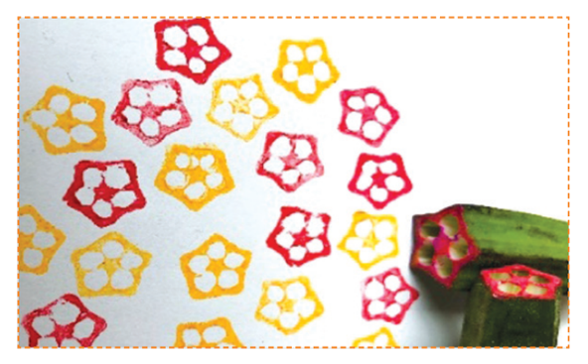
Chủ đề “Kết nối bạn bè”
In tranh kết hợp nhiều bản khắc

Slide 10
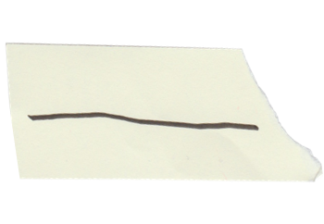
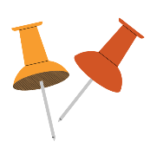
Chủ đề “Di sản mĩ thuật”
Vẽ tranh theo phong cách nghệ thuật cổ đại
Sáng tạo họa tiết trang trí

Slide 11
Chủ đề “Mĩ thuật và thiên nhiên”
Tạo hình cá bằng họa tiết lá
Thời trang cho vật nuôi

Slide 12
2. Ứng dụng vào cuộc sống
Nghệ thuật hóa trang
Tạo hình sản phẩm phục vụ đời sống.
Vẽ kí họa hoa, lá, chân dung.

Slide 13
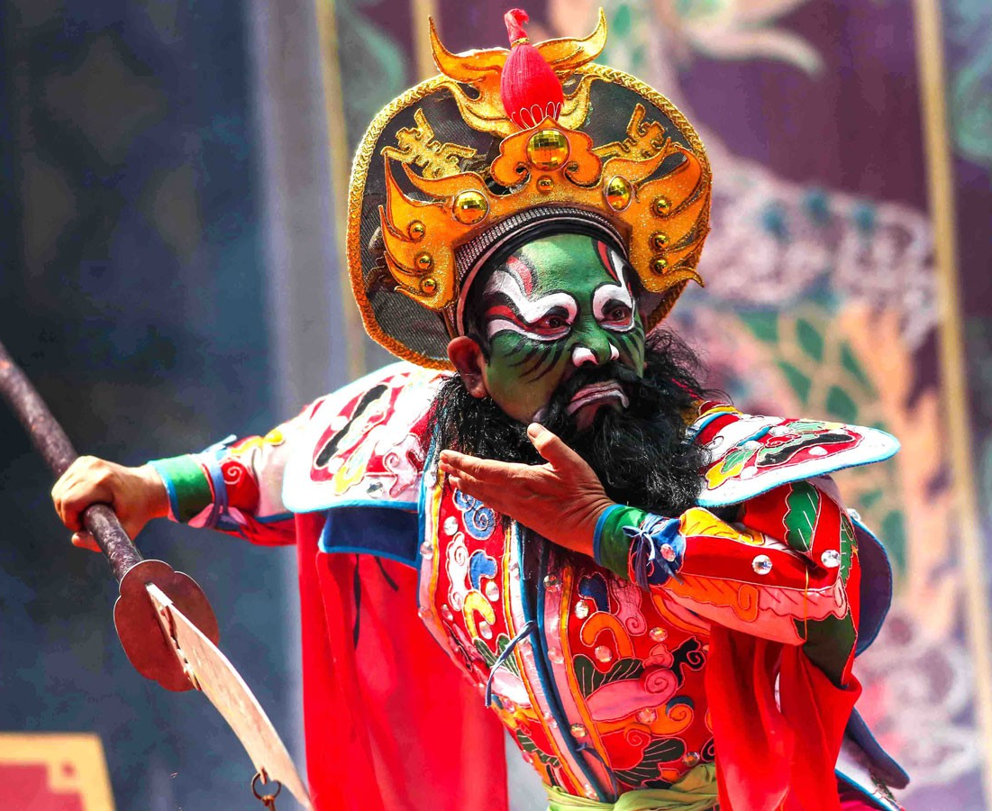
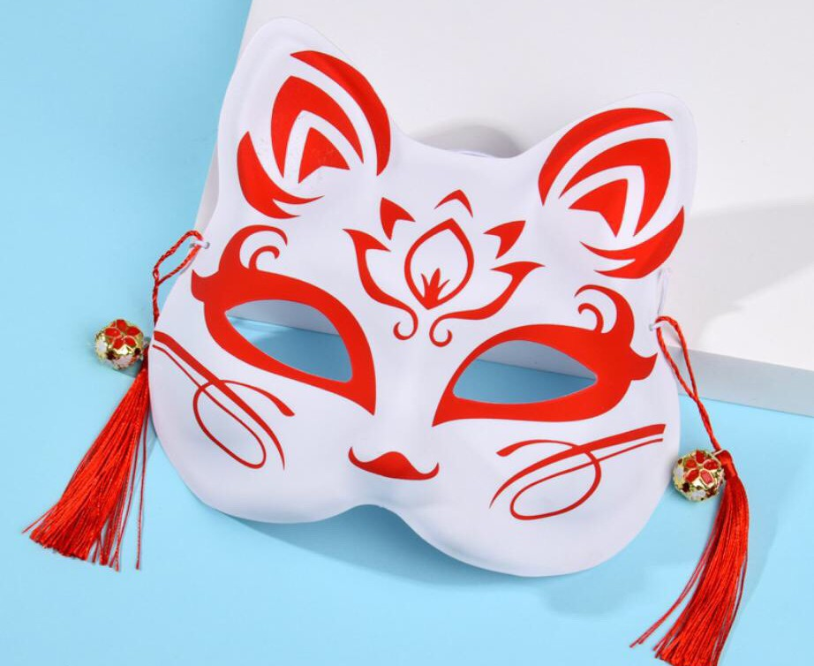
Nghệ thuật hóa trang

Slide 14
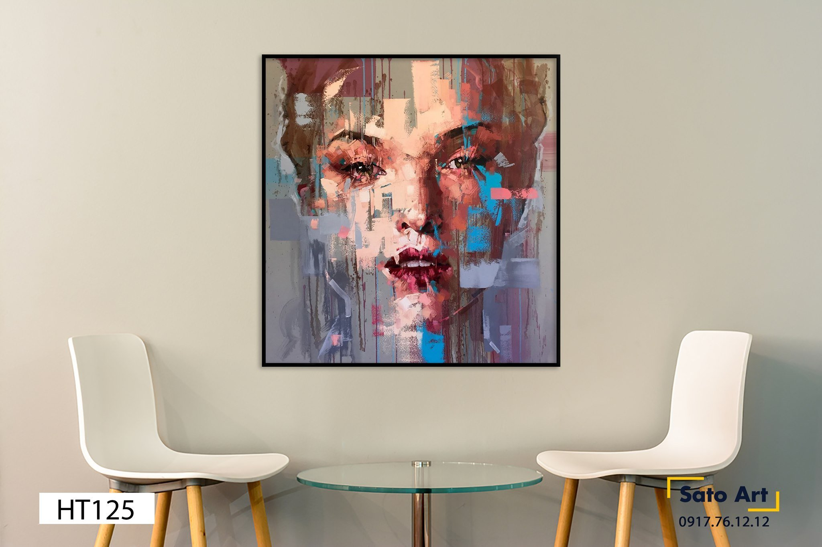
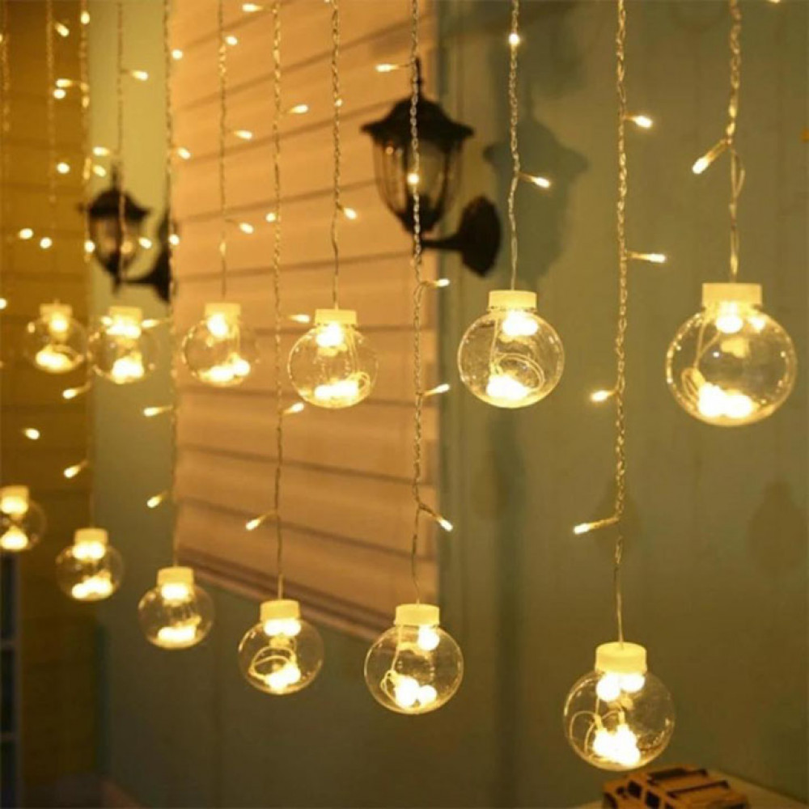
Trang trí nhà cửa

Slide 15
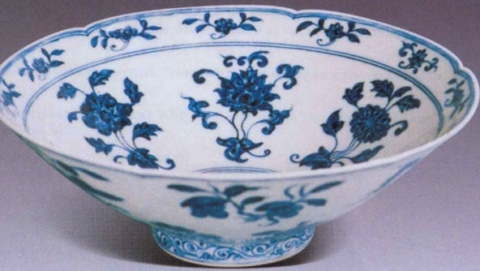
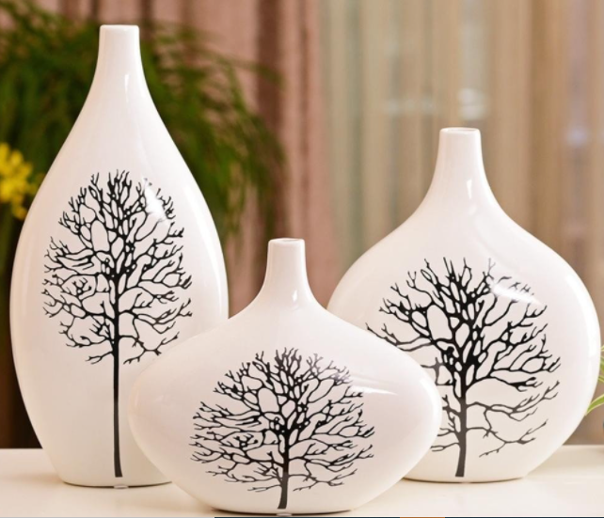
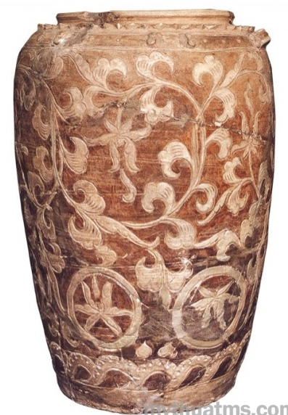
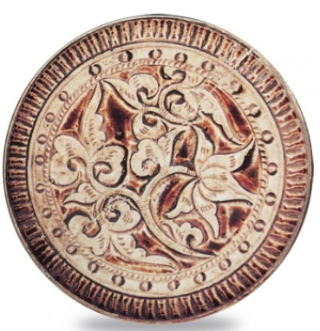
Sử dụng họa tiết trang trí đồ gốm:

Slide 16
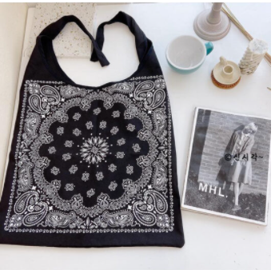
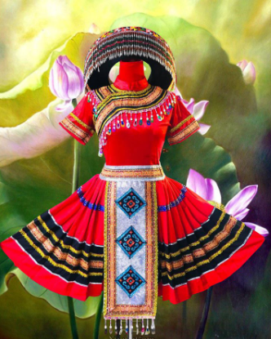
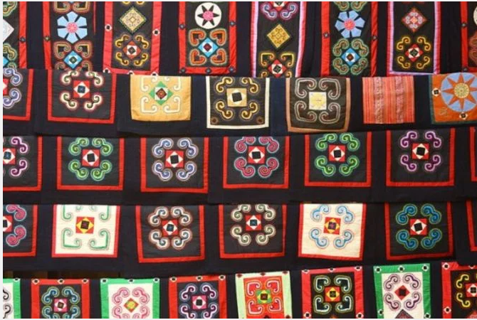
Sử dụng họa tiết trong trang trí thời trang

Slide 17
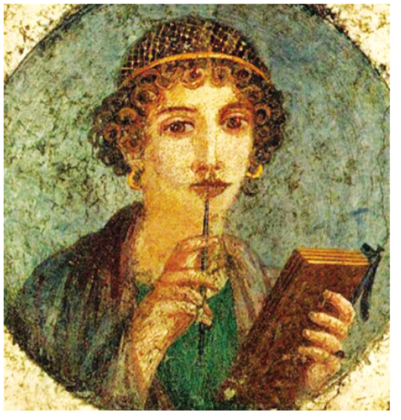
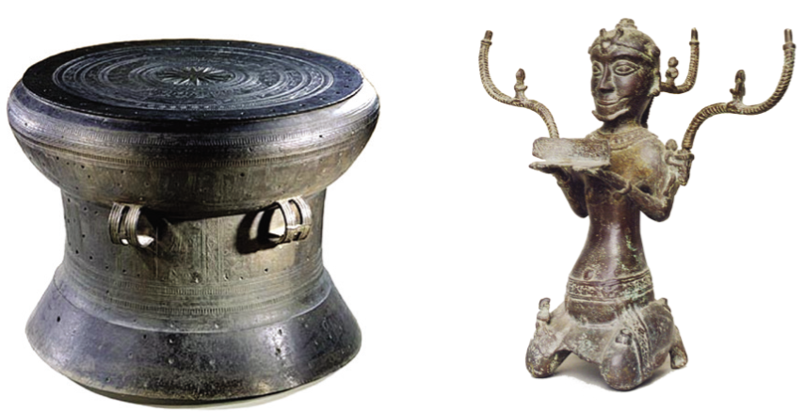
Em cần nhớ
Nghệ thuật Hy Lạp La Mã cổ đại.
Mĩ thuật cổ đại Việt Nam.

Slide 18
HƯỚNG DẪN VỀ NHÀ
Xem trước bài 10, SGK Mĩ thuật 6.
Chuẩn bị đồ dùng học tập cho bài 10.

Slide 19
CẢM ƠN CÁC EM
ĐÃ LẮNG NGHE BÀI GIẢNG HÔM NAY!

